Slide 1

LECTOR Y RECOMENDADOR DE NOTICIAS
Antolí­n Bermúdez, Miguel Ángel
De la Torre Dí­az, David
Rodríguez Aránega, Cristian

Slide 2

El problema

Slide 3


La solución

Slide 4

Scraping

Slide 5

Modelado de Datos
E Interfaz

Slide 6
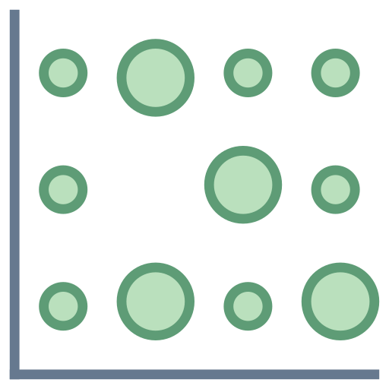
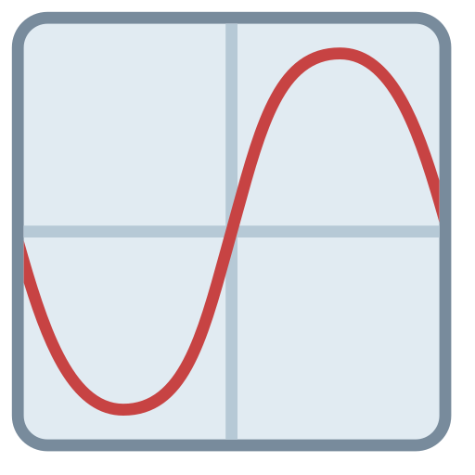
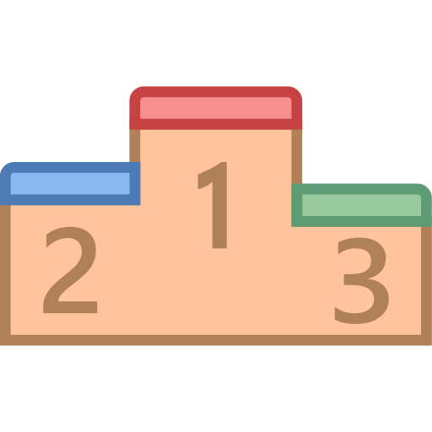

SISTEMA DE RECOMENDACIóN BASADO EN CONTENIDO
TF-IDF
Similitud del coseno
Ranking

Slide 7
DEMO

